Slide 1
优选市场强者
顺势而为盈利
主讲老师
李兴
课程日期
2023.2.8
执业编号
A1120619060002
中国·广州

Slide 2
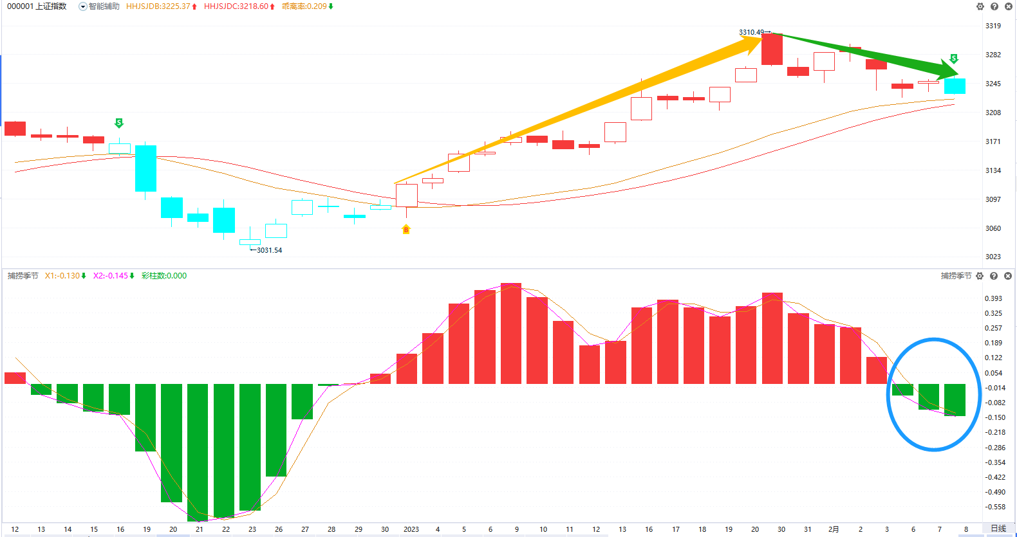
大盘分析
上证大盘

Slide 3
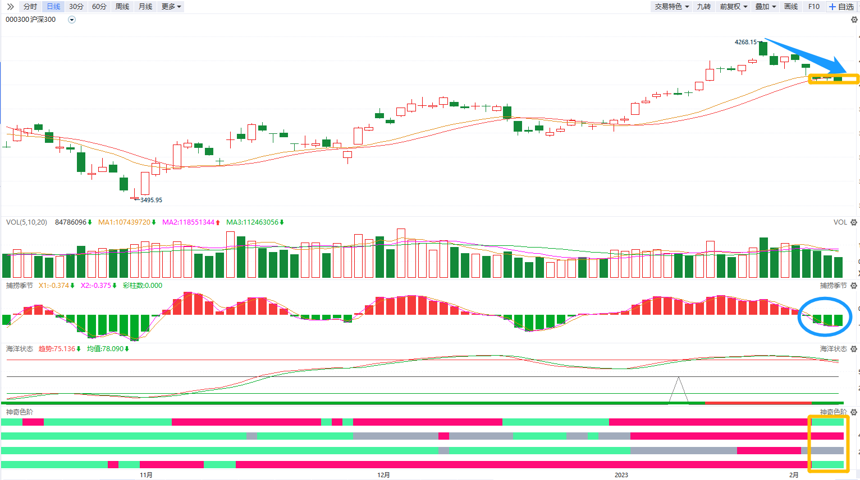
大盘分析
沪深300

Slide 4
神奇色阶

Slide 5
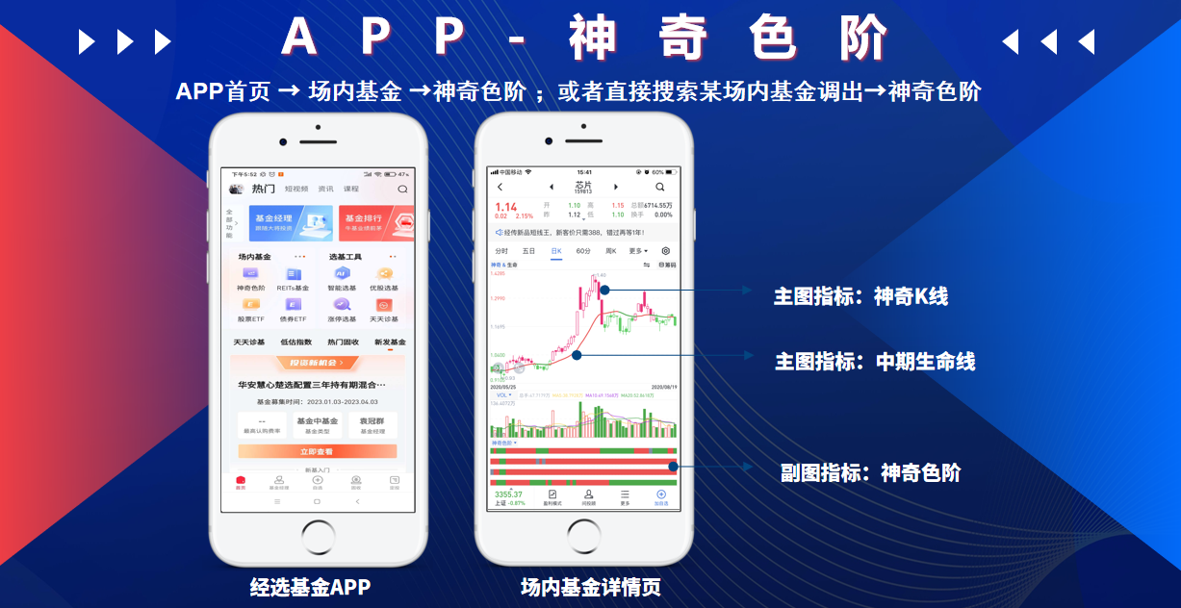
神奇色阶

Slide 6
神奇色阶

Slide 7
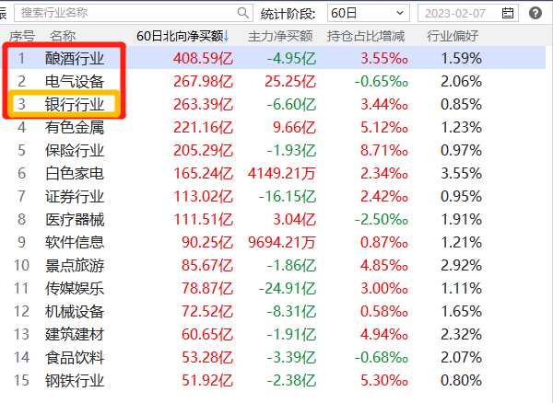
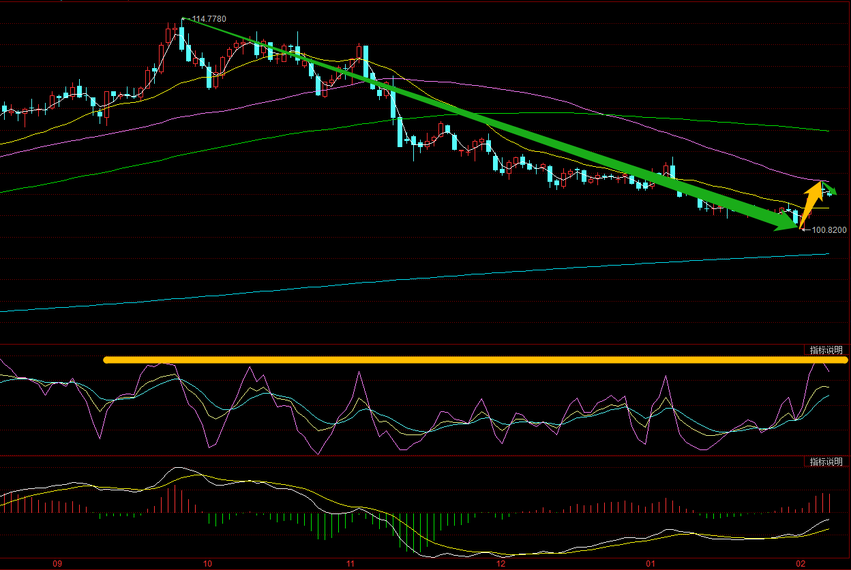
北向资金与美元

Slide 8
《神奇战法》
一、神奇色阶-走好：1.神奇K线收红K线，
2.中期生命线-红色。
3.神奇色阶，四阶全红。
走坏：1.在神奇K线回落并变绿色。
2.中期生命线-开始变绿色。
3.神奇色阶开始变绿色-出场。
二、辅助指标-走好：4.海洋状态，金叉，开口向上。
5.捕捞季节，金叉，并且向上收红柱。
走坏： 4.海洋状态，出现死叉。
5.捕捞季节-死叉&收绿柱时-出场。
新手. 核心原则-缓进（全部符合）;；快退（其一符合）。。
老手......

Slide 9
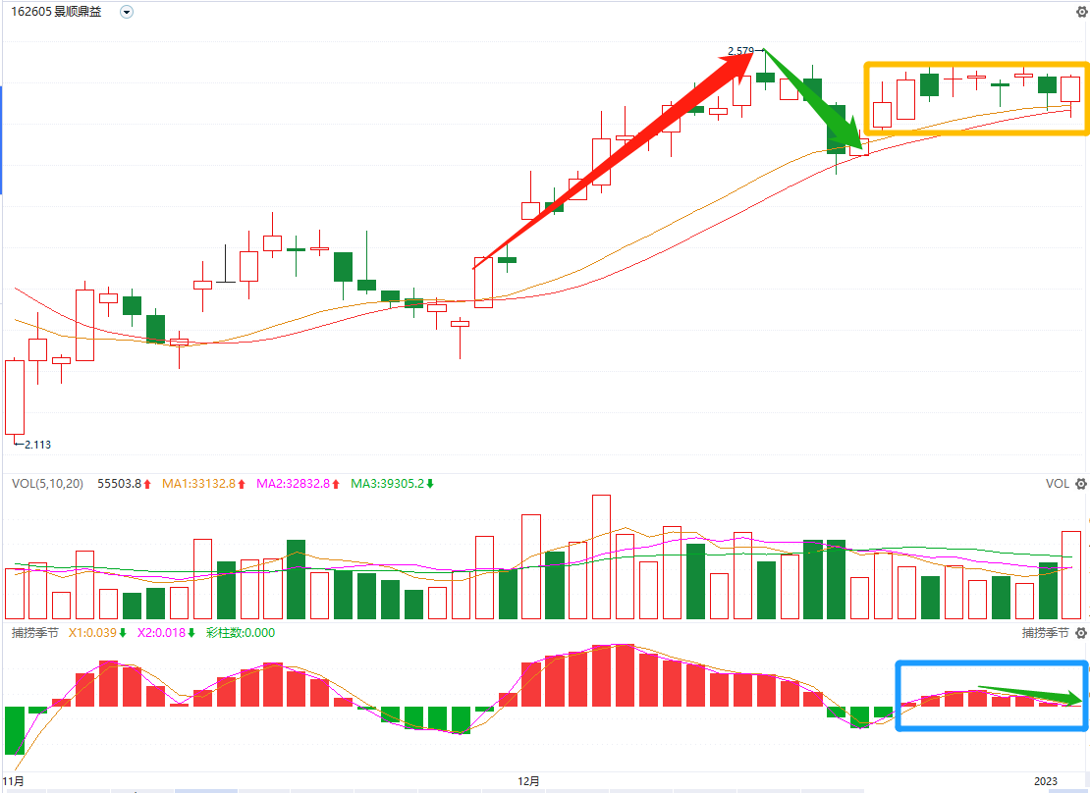
神奇色阶-案例.景顺鼎益
上升回档
真回档？假动作？
进早很容易吃亏
捕捞季节红柱没起来，又死叉缩短了
到底该如何决断！

Slide 10
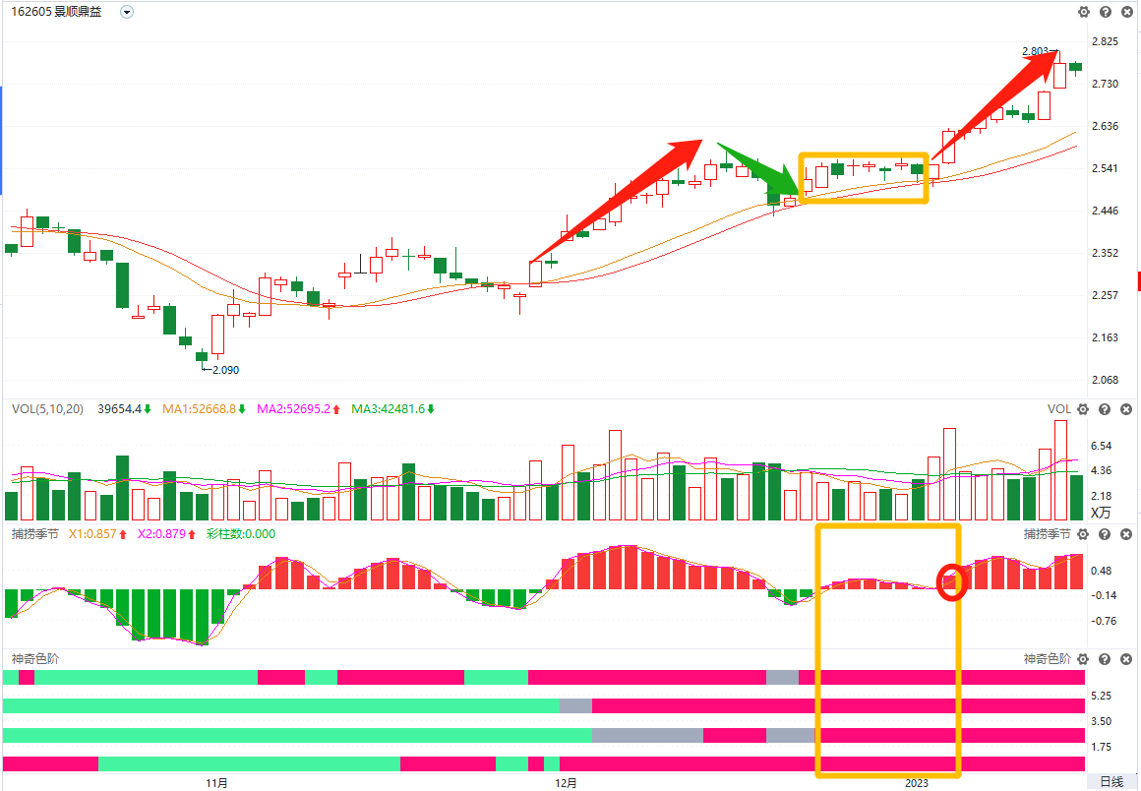
神奇色阶-案例.景顺鼎益
回档时，神奇色阶-四阶全红
真回档！色阶没有任何变色
继续跟踪，在捕捞季节再出红柱买点
锁定二浪上涨

Slide 11
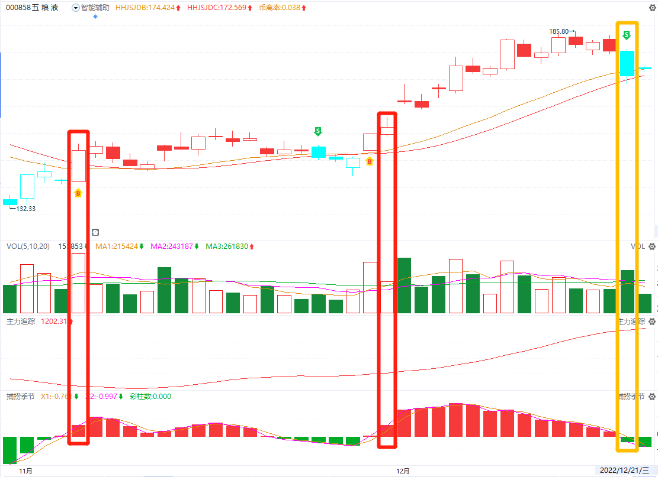
神奇色阶-案例.五粮液
第2次三板斧
会不会和上次一样
还是鸡肋?
三板斧终于来了
是轻仓还是多买点？
患得患失！
涨过一波了！
三板斧也出卖点了
全部走！
管中窥豹，不知全貌！

Slide 12
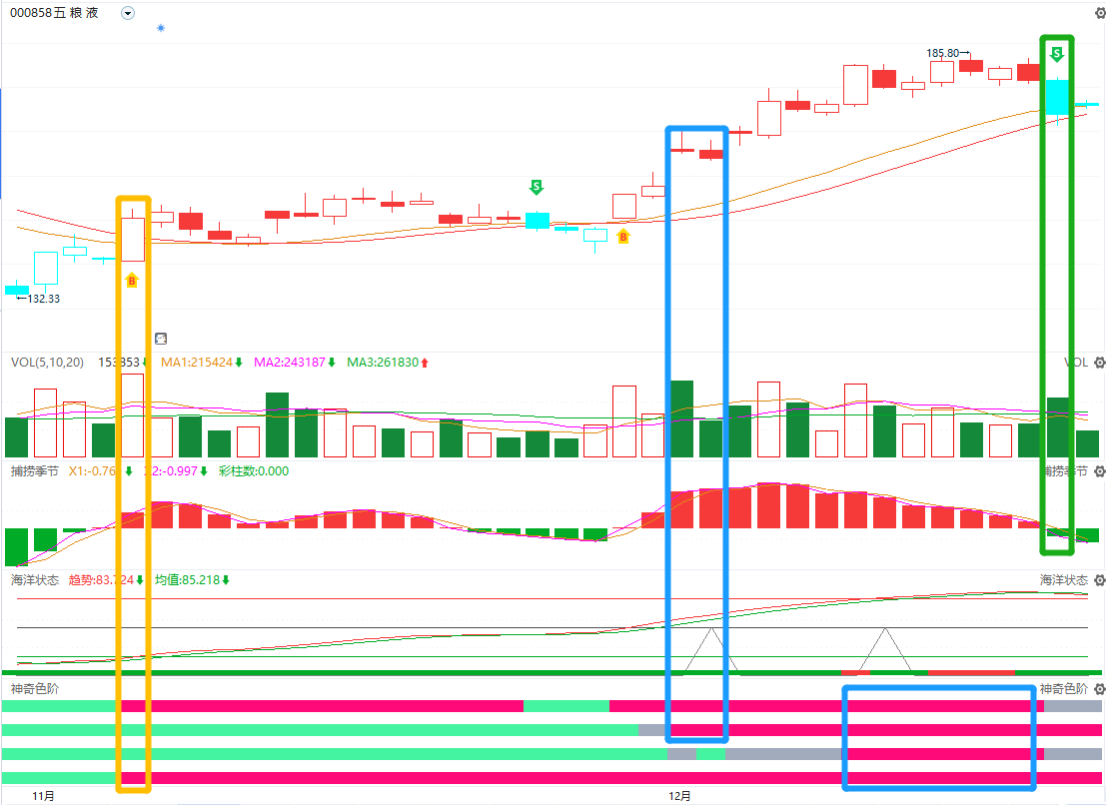
神奇色阶-案例.五粮液
还是三板斧
还能吃一轮
此处185
后来219
第1次三板斧
此时色阶1，4红
短期走好，量能好
轻仓参与
第2次三板斧，又隔1天
神奇色阶，1，2，4红
中期走好，量能好
加仓参与！
三板斧卖点
要规避风险！
但阶段有4阶红
减持，不全卖！
顺势而为，见势得利！

Slide 13
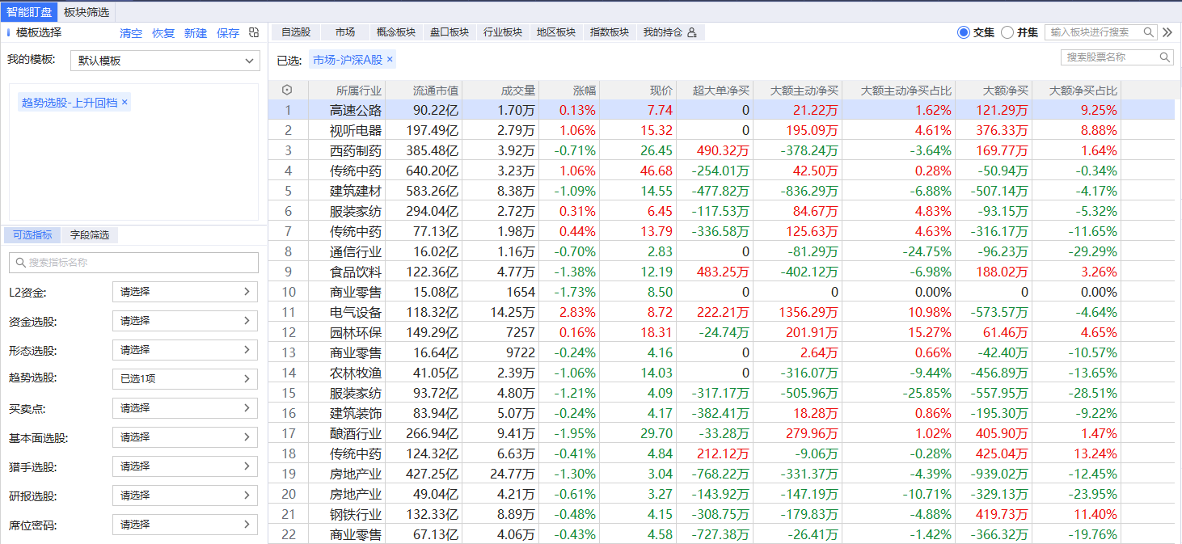
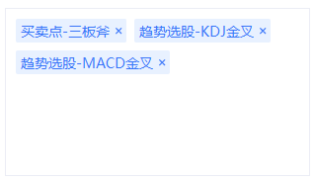
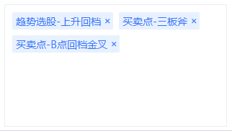
选股工具-智能盯盘
杨春虎
姓名：李兴 执业编号：A1120619060002 日期：2023.1.30
风险提示：观点基于软件数据和理论模型分析，仅供参考，不构成买卖建议，股市有风险，投资需谨慎。

Slide 14
大盘分析

Slide 15
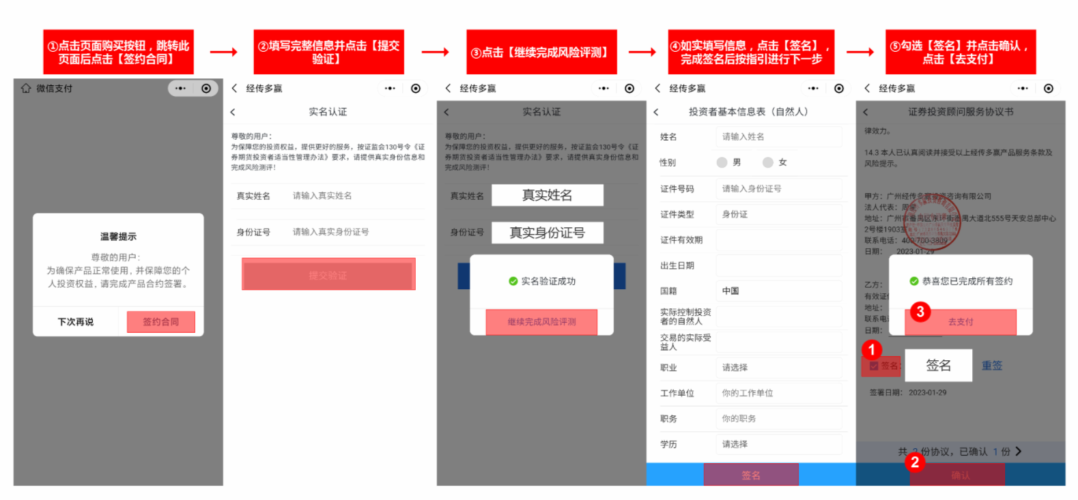
神奇色阶-购买流程

Slide 16
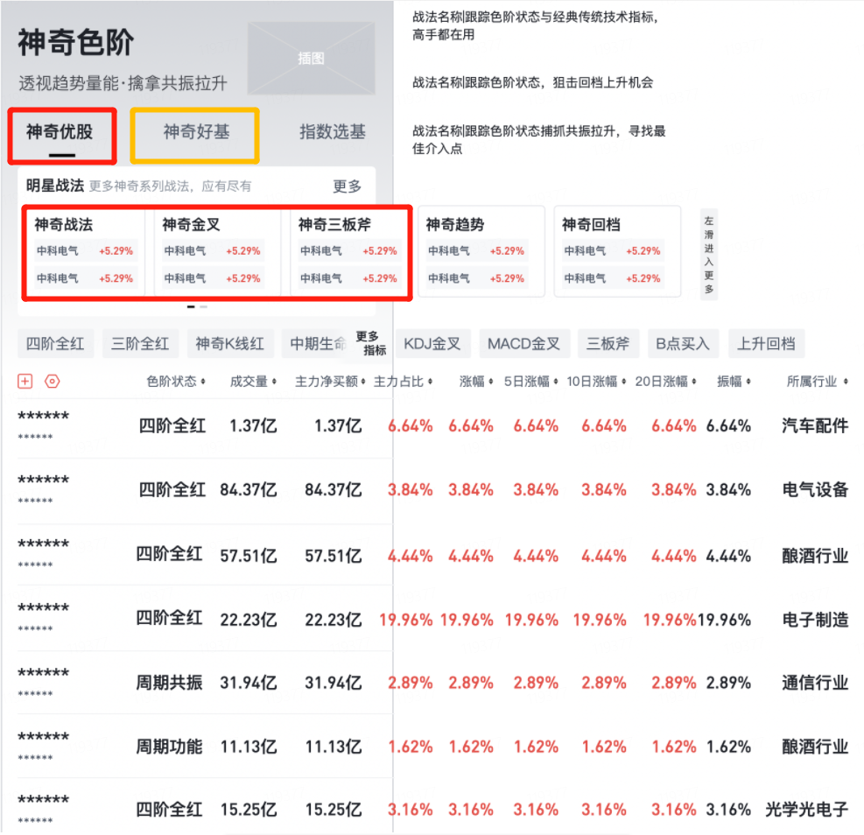
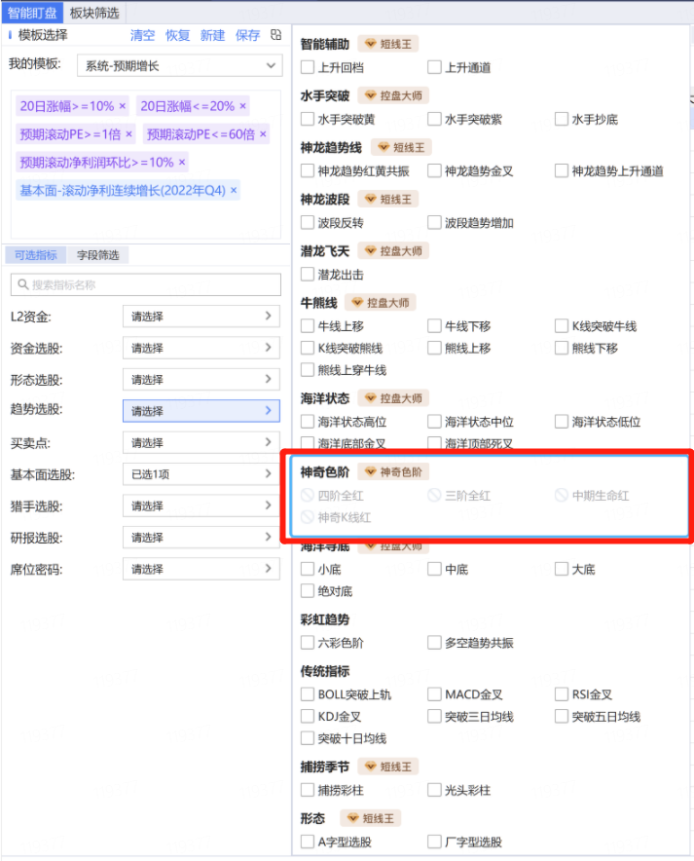
临渊羡鱼，不如退而结网！
神奇全红

Slide 17
临渊羡鱼，不如退而结网！

